Slide 1


도면해석 자동화 & 용접로봇 자동화
Copyrightⓒ. Saebyeol Yu. All Rights Reserved.

Slide 2

CONTENTS
001
도면해석자동화
금주 진행상황
향후계획
002
용접로봇자동화
Hand – Eye Calibration
용접자동화
용접불량검사
향후계획
Copyrightⓒ. Saebyeol Yu. All Rights Reserved.

Slide 3
Part 1.
도면해석 자동화
ion
Copyrightⓒ. Saebyeol Yu. All Rights Reserved.

Slide 4
1-1.
금주진행상황
특허시 필요한 자료 제작 및 정리
1차 피드백 후 보완
System Flow Chart
Program Flow Chart
- 2020년 7월 15일 ~ 2020년 8월 26일 PPT 분석

Slide 5
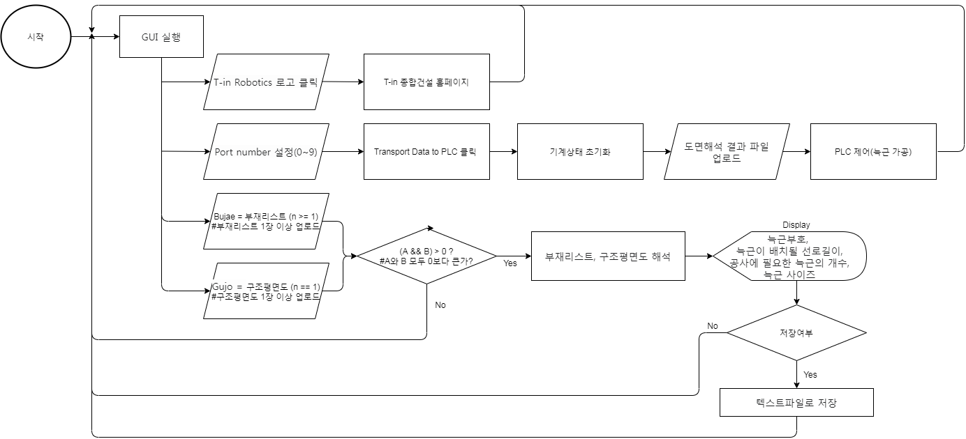
System Flow Chart

Slide 6
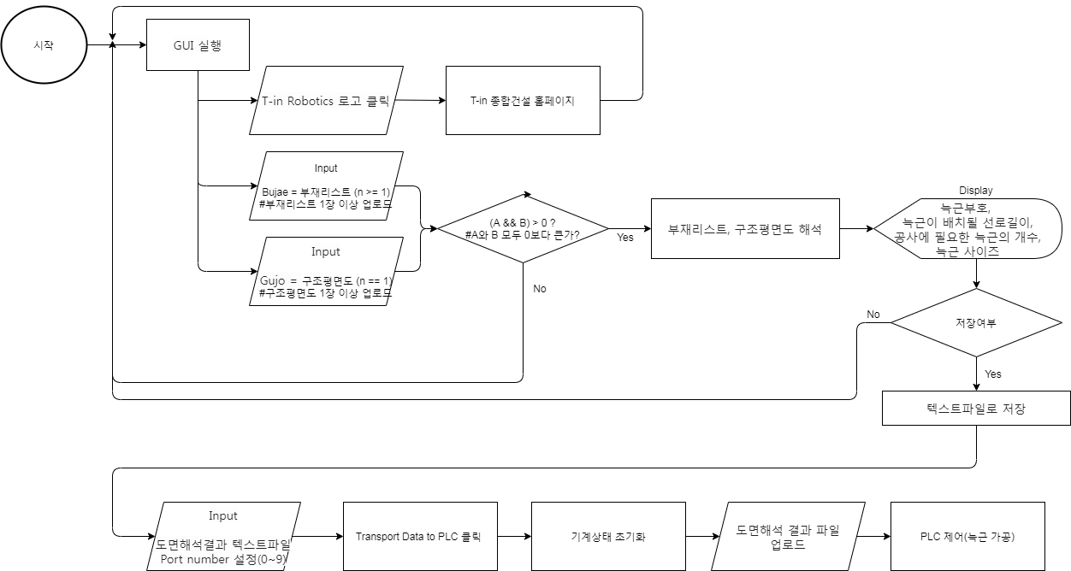
System Flow Chart

Slide 7
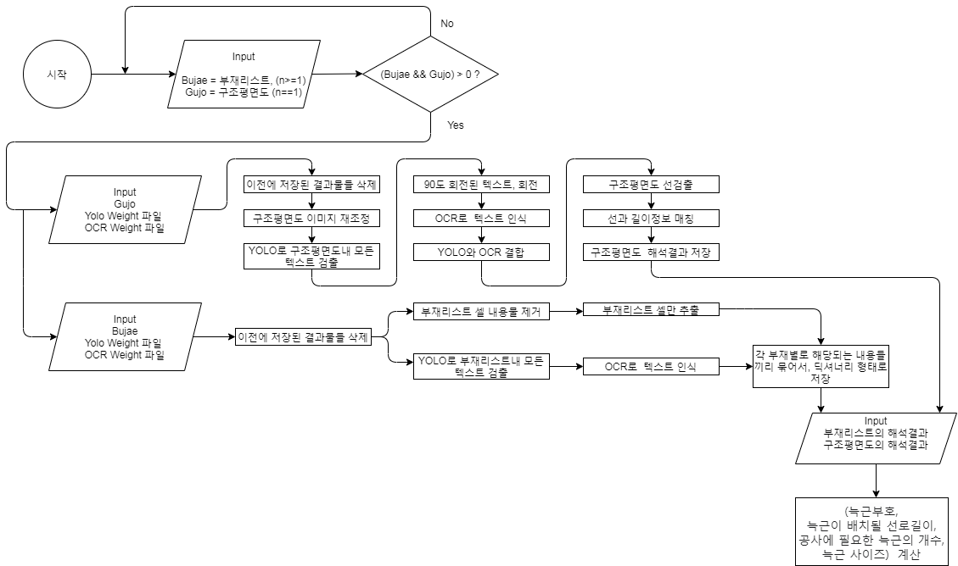
Program Flow Chart

Slide 8
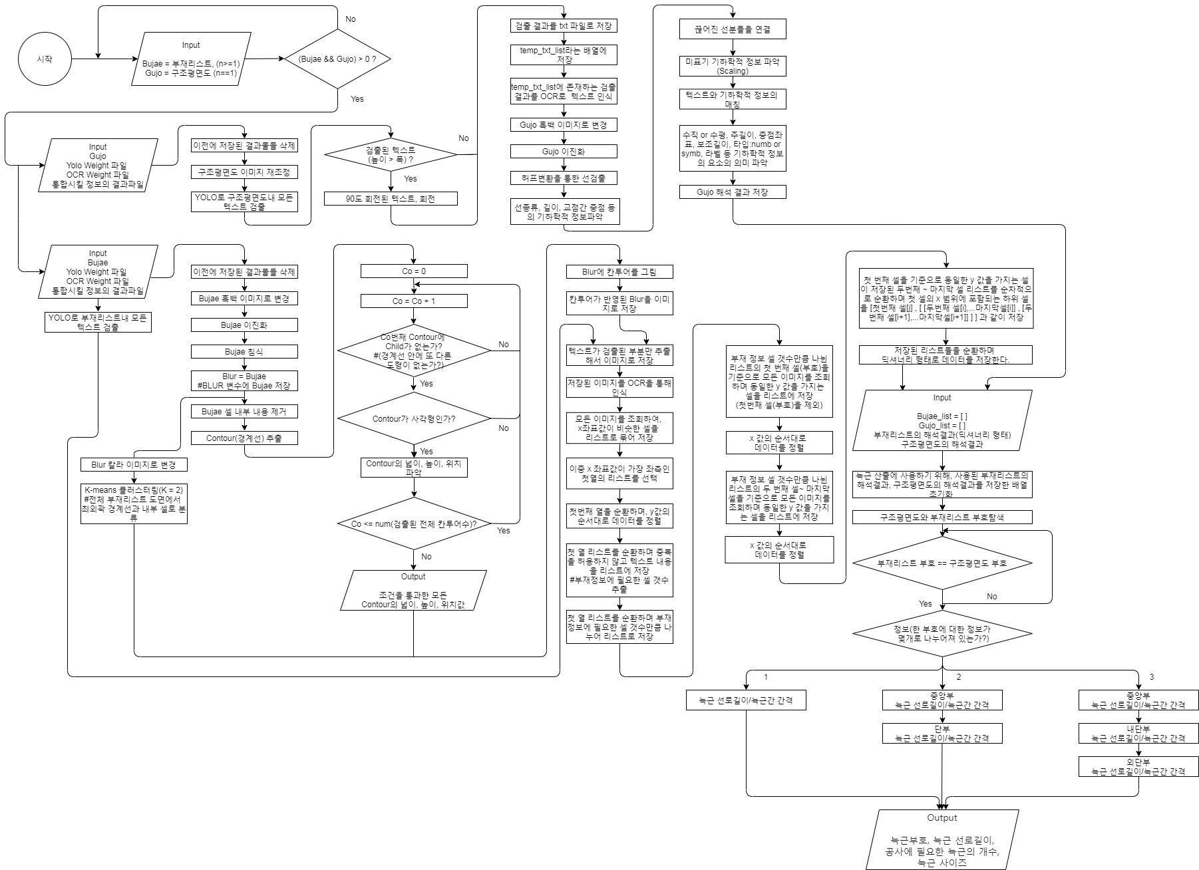
Program Flow Chart

Slide 9
1
Program Flow Chart
2
3
4

Slide 10

Program Flow Chart
- 1 -

Slide 11
Program Flow Chart
- 2 -

Slide 12
Program Flow Chart
- 3 -

Slide 13
Program Flow Chart
- 4 -

Slide 14
1-2.
향후계획
- On You 특허 법률사무소 방문, 자료제출 및 설명
2020년 8월 26일 이후 PPT 및 코드 분석

Slide 15
Part 2.
용접자동화로봇
ion
Copyrightⓒ. Saebyeol Yu. All Rights Reserved.

Slide 16
Part 2.
Hand to Eye Calibration
ion
Copyrightⓒ. Saebyeol Yu. All Rights Reserved.

Slide 17
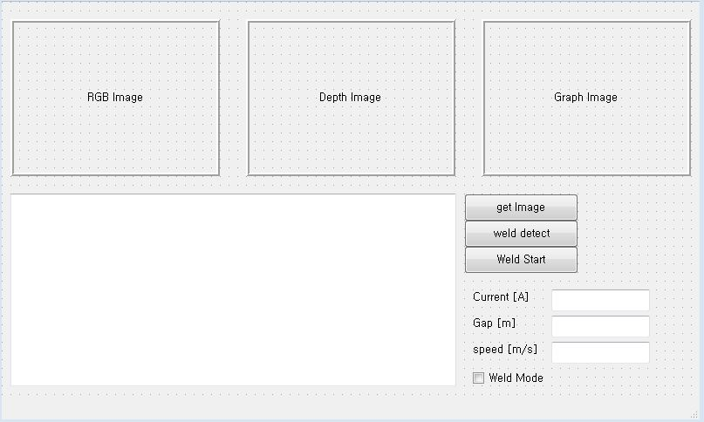
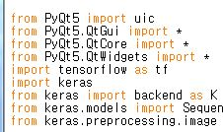
2-1.
PyQt5 -> PySide2
PyQt : 상업적으로 이용 불가
Pyside2 : 상업적인 목적으로도 사용 가능

Slide 18
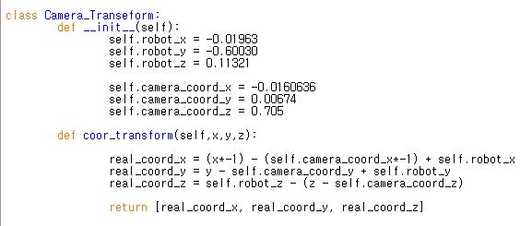
2-1.
각도?
로봇의 Base to TCP 값을 이용한것이 아닌, 그냥 공간상의 어떤 지점을 기준삼아 상수를 넣은것
각도에 대한 정보(X)

Slide 19
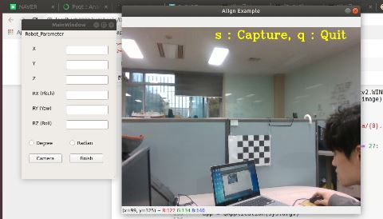
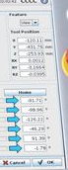
2-2.
Calibration Tool

Slide 20
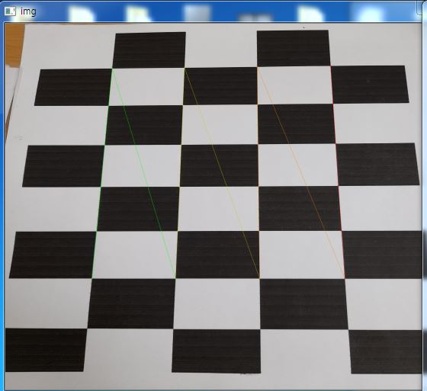
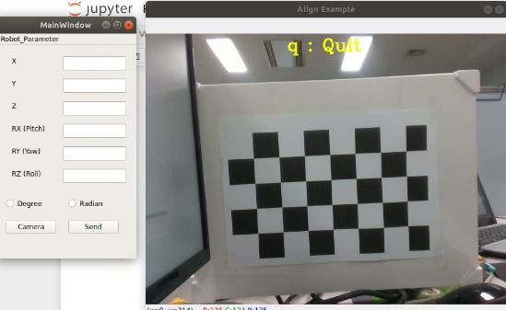
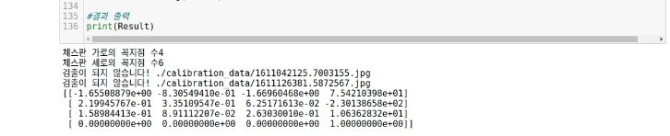
2-2.
Calibration Tool

Slide 21
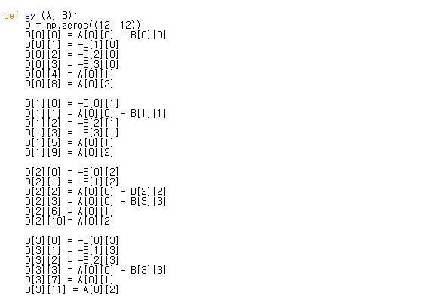
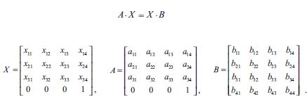
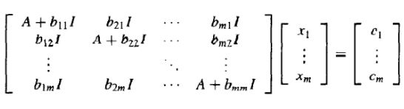
2-3.
Sylvester Matrix Equation
관련 Method가 존재하지 않아, 4x4 Matrix를 계산한
후 x항을 좌변에, 상수항을 우변에….
그 후, 역행렬을 구하는 Method를 사용

Slide 22
Part 2.
용접 자동화
ion
Copyrightⓒ. Saebyeol Yu. All Rights Reserved.

Slide 23
2-4.
용접방식 분석(MIG 용접 = Metal Inert Gas Arc Welding)
Metal Inert Gas Arc Welding
불활성가스인 아르곤(Ar)과 알루미늄 용접봉 사용
- 속도가 빠르고, 효율이 좋다는 장점
- 자체 토치와 용접기로 인해 준비된 공간에서만 사용이 가능

Slide 24
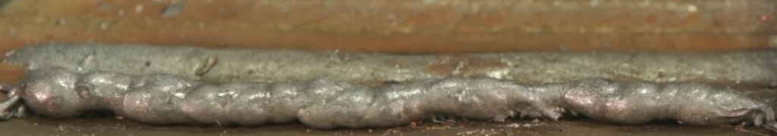
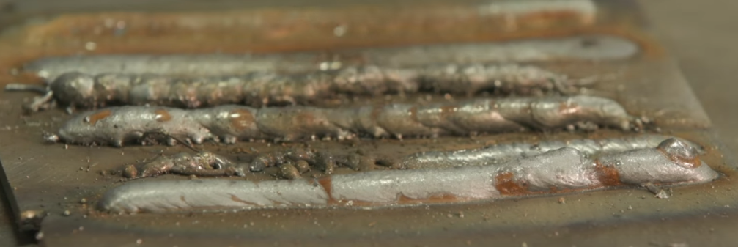
2-4.
용접방식 분석(MIG 용접 = Metal Inert Gas Arc Welding)
- 여러 요인에 따른 용접부 변화 조사
- 전압 변화, 토치의 속도 및 각도 등에 따른 변화 조사
[저전류 용접부 사진]
[요인에 따른 용접부 변화 사진]

Slide 25
2-4.
우성 하이테크 방문 및 전문가 미팅
MIG Pipe 용접
- 용접면의 종류, 두께 및 주변환경(온도)등에 따른 조건 설정이 필요
→ 시중에서 많이 사용되는 종류 및 두께의 Pipe 조사 필요
→ 조건을 변화시키며 불량 검사 데이터 수집
- 부분 용접과 전용접에 따른 구분
→ 용접과 불량 검사를 같이 수행하고자 할 시 구분이 필요

Slide 26
2-4.
우성 하이테크 방문 및 전문가 미팅
MIG Pipe 용접
- Pipe들이 압력을 많이 받기에 Crack 발생시 매우 위험
→ 불량 없이 최적의 용접을 하는 것이 중요
- 가장 중요한 것은 세팅한 대로 용접을 바르게 수행하는 것
- 실제 용접시엔 용접면을 비드로 채워야 함
→ JIG를 이용한 V홈 용접 수행 시 용접면을 비드로 채우고 확인하는 Process가 필요

Slide 27
2-5.
향후계획
- PySide2로 변환작업
- 이전에 찾았던 논문은 Arc Welding 중 SMAW 방식에 관한 논문
- MIG 용접을 다루는 논문 탐색
- 전류, 토치 속도, 각도 등의 조건 변화 실습

Slide 28
Part 2.
용접 불량검사
ion
Copyrightⓒ. Saebyeol Yu. All Rights Reserved.

Slide 29
2-6.
우성 하이테크 방문 및 전문가 미팅
- 우성 하이테크 연구소장과 미팅 진행
- 용접 불량의 종류에 따른 Object Detection 가능 여부 및 데이터 수집 가능 여부 질문
7가지 용접 불량에 대한 Object Detection 가능 여부
불량 종류 | 가능 여부 | 불가 원인 / 비고
Porosity (기공) | X | 비드 내에 기포가 생겨서 비파괴 검사로 알아내야 함
Slag incusion (슬래그 혼입) | O | 용접 후 망치 작업을 진행 후 확인 가능
Crack (균열) | O | .
Lack of Fusion (융합불량) | X | 모재의 용융이 덜 된 것이 원인이어서 겉보기로 판단할 수 없음
Incomplete Penetration (용입부족) | O | .
Root Concavity (루트 요면) | O | .
Under-Cut (언더컷) | O | .

Slide 30
2-6.
우성 하이테크 방문 및 전문가 미팅
- 데이터 수집 가능 여부 파악
- 실제 용접 양산 과정에서 나오는 불량은 2% 내외
→100대의 용접기로 양산을 하는 회사 기준 월 120개 이하 (현실적 불가능)
→프리랜서 용접사 섭외 후 1-2일 불량품 제조 방안 검토 요구

Slide 31
2-7.
향후계획
- 데이터 수집 방안 관련 피드백 후 수집 예정

